Slide 1
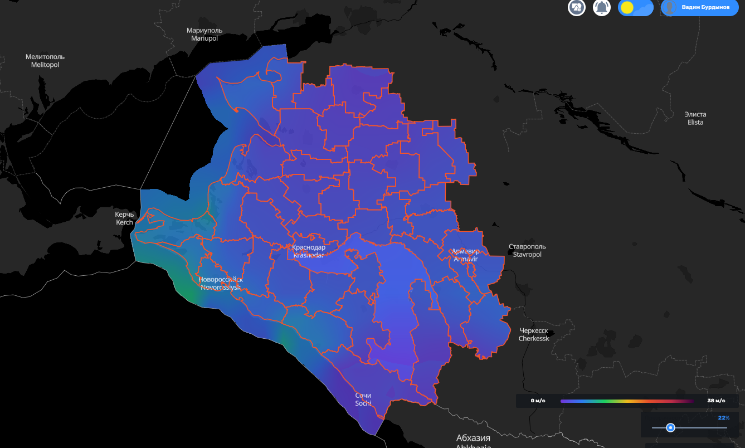
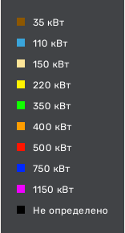
ИНФОРМАЦИОННЫЕ МАТЕРИАЛЫ ПО ПОРЫВАМ ВЕТРА
НА ТЕРРИТОРИИ КРАСНОДАРСКОГО КРАЯ
(РИСК НАРУШЕНИЯ ЭЛЕКТРОСНАБЖЕНИЯ НА 19.03.2023 г.)
Условные обозначения
порывы ветра, м/с
г. Анапа
- линии электропередач
30732/104430
28%
1716/721
0
14
г. Новороссийск
24752/71595
20
- количество осадков (УГМС), мм
26%
1138/492
15
- порывы ветра (УГМС), м/с
0
23
г. Геленджик
- прогноз нарушения ЛЭП (УГМС)
39741/104430
Туапсинский р-н
- протяженность ЛЭП/ТП (шт.)
24%
1716/800
35496/125876
321/20
0
14
50%
726/360
19/330
- кол-во домов /населения
1
14
- износ электроэнергетических систем
г. Сочи
60%
50362/497806
Город
- муниципальное образование
15%
984/1336
ГУ МЧС России по Краснодарскому краю
АРМ № 7
16.00 18.03.2023
Исп. Федоренко А.В.
Тел. 3220-5507
2
10

Slide 2
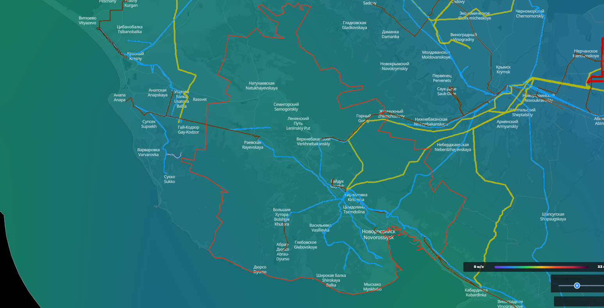
ИНФОРМАЦИОННЫЕ МАТЕРИАЛЫ ПО ПОРЫВАМ ВЕТРА
НА ТЕРРИТОРИИ КРАСНОДАРСКОГО КРАЯ
(РИСК НАРУШЕНИЯ ЭЛЕКТРОСНАБЖЕНИЯ НА 19.03.2023 г.)
Условные обозначения
порывы ветра, м/с
- линии электропередач
20
- количество осадков (УГМС), мм
15
- порывы ветра (УГМС), м/с
- прогноз нарушения ЛЭП (УГМС)
321/20
- протяженность ЛЭП/ТП (шт.)
19/330
- кол-во домов /населения
г. Новороссийск
- износ электроэнергетических систем
24752/71595
60%
26%
1138/492
Город
- муниципальное образование
0
23
ГУ МЧС России по Краснодарскому краю
АРМ № 7
16.00 18.03.2023
Исп. Федоренко А.В.
Тел. 3220-5507

